Slide 1
Основы Linux:
диагностика системы
Эксплуатация высоконагруженных систем

Slide 2

Долматов Илья
Системный администратор

Slide 3
Лекция №2
Основы Linux: диагностика системы

Slide 4
О чём поговорим
Для чего нужна диагностика?
Основные инструменты диагностики Linux
Практическая диагностика системы
Что такое eBPF?

Slide 5
Почему важна диагностика?
Что есть диагностика ОС Linux?
Какие основные компоненты в системе надо проверять?
Какие есть утилиты для диагностики?

Slide 6
Практическая диагностика системы
Рассмотрим примеры

Slide 7
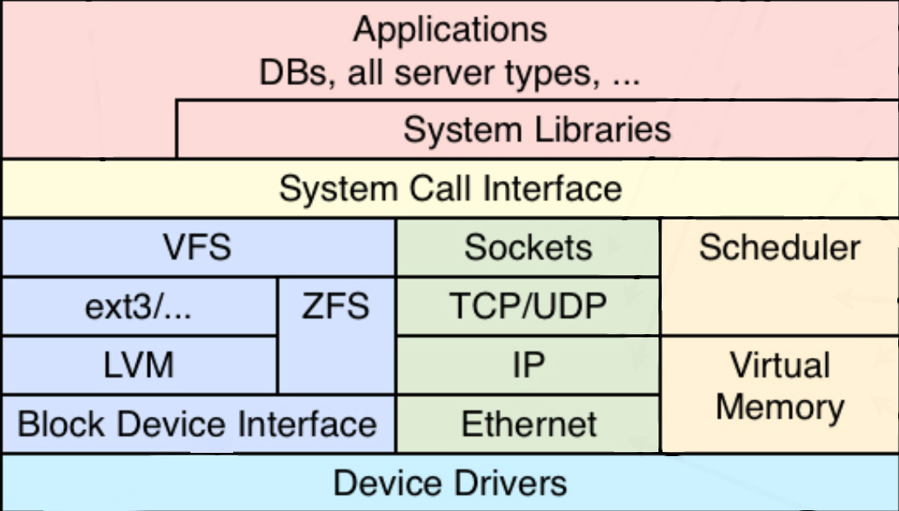
Схема взаимодействий внутри ОС Linux

Slide 8
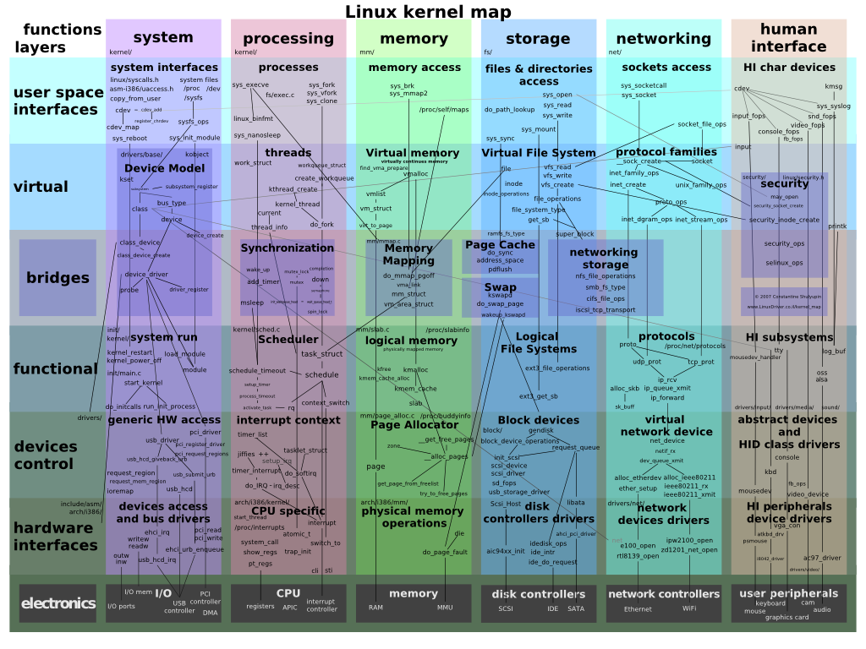

Slide 9

Основные инструменты диагностики Linux

Slide 10

Диагностика состояния процессов

Slide 11

Диагностика дисковой подсистемы

Slide 12

Диагностика памяти

Slide 13

Диагностика сети

Slide 14

Диагностика железа

Slide 15
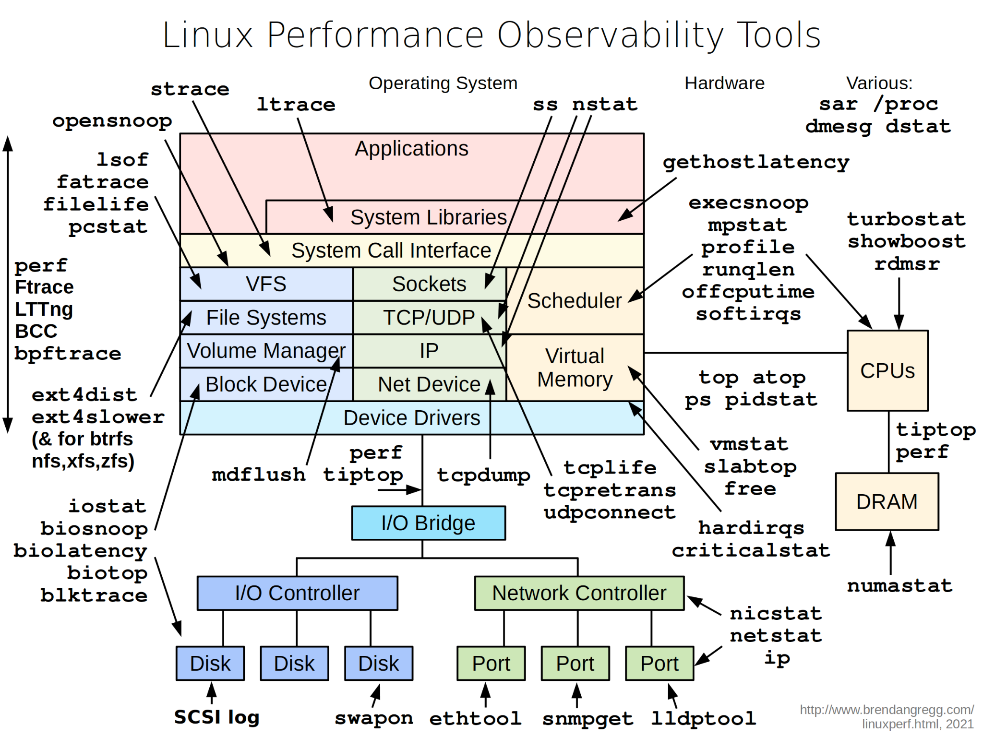
Практическая диагностика системы

Slide 16
Если ничего не помогает?

Slide 17

Вопросы?

Slide 18
Что такое eBPF
Аббревиатура eBPF означает ‘enhanced Berkeley Packet Filter’ («берклийский улучшенный фильтр пакетов») и, в принципе, является расширенной версией BPF. Что же тогда такое BPF? Инструмент BPF был написан ещё в 1992 году для анализа сетевого трафика. Он по-прежнему активно используется и предоставляет грубый интерфейс для обработки сетевых пакетов между всеми сетевыми устройствами и ядрами. BPF – это виртуальная машина внутри ядра Linux, и она выполняет код BPF в рамках режима ядра. Если вам когда-либо ранее доводилось работать с tcpdump, это значит, что и BPF вы уже пользовались.
Только в версии Linux 3.18 eBPF была исходно включён в основную линию разработки, и это событие можно считать рождением eBPF.

Slide 19
eBPF и его возможности
eBPF – это ультрасовременная технология, встроенная в ядро Linux и позволяющая гонять в пространстве ядра программы, заключённые в песочницу (напр. в нулевом кольце защиты). Фильтр eBPF используется для совершенствования и расширения возможностей ядра без необходимости загружать в него какие-либо дополнительные модули и без какой-либо перекомпиляции ядра. Этот фильтр работает безопасно и надёжно.

Slide 20
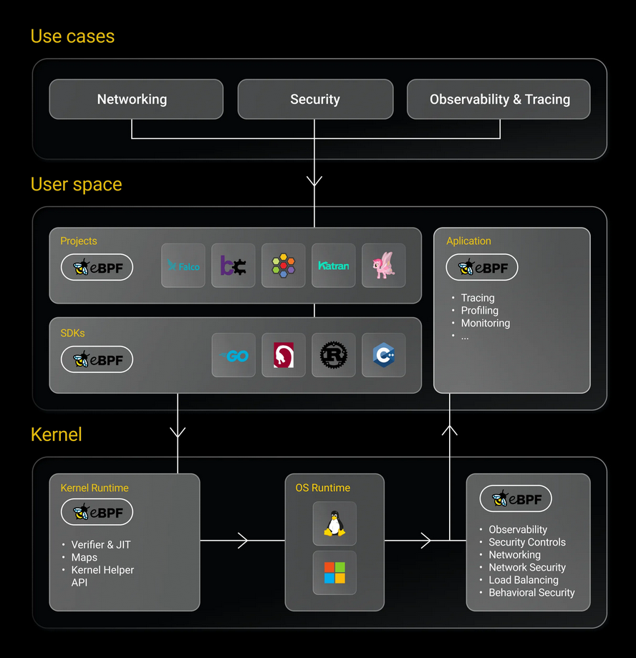
eBPF и его возможности

Slide 21
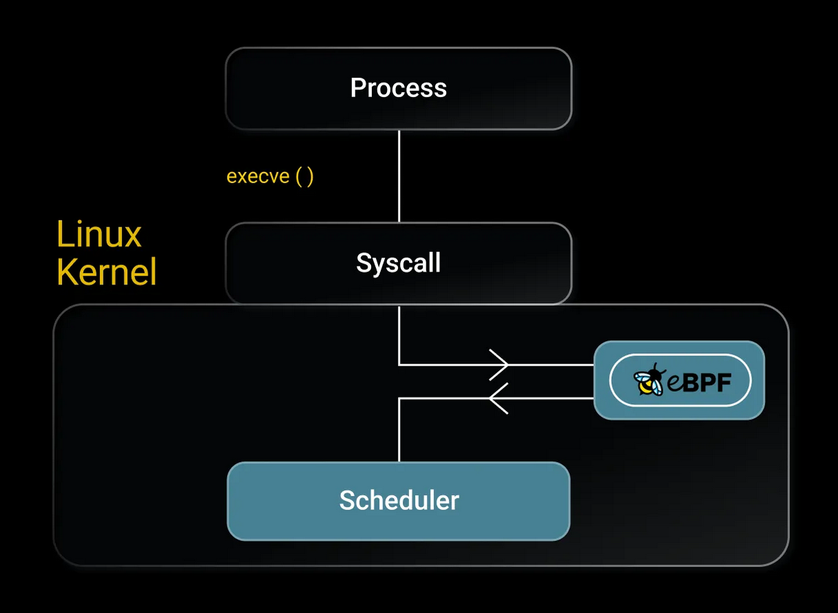
Перехват вызовов

Slide 22
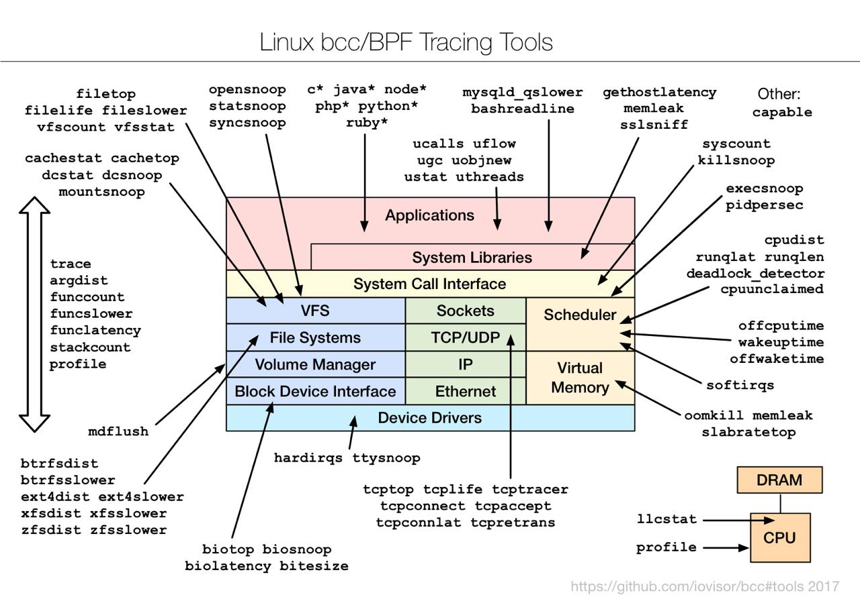
Мир до eBPF

Slide 23
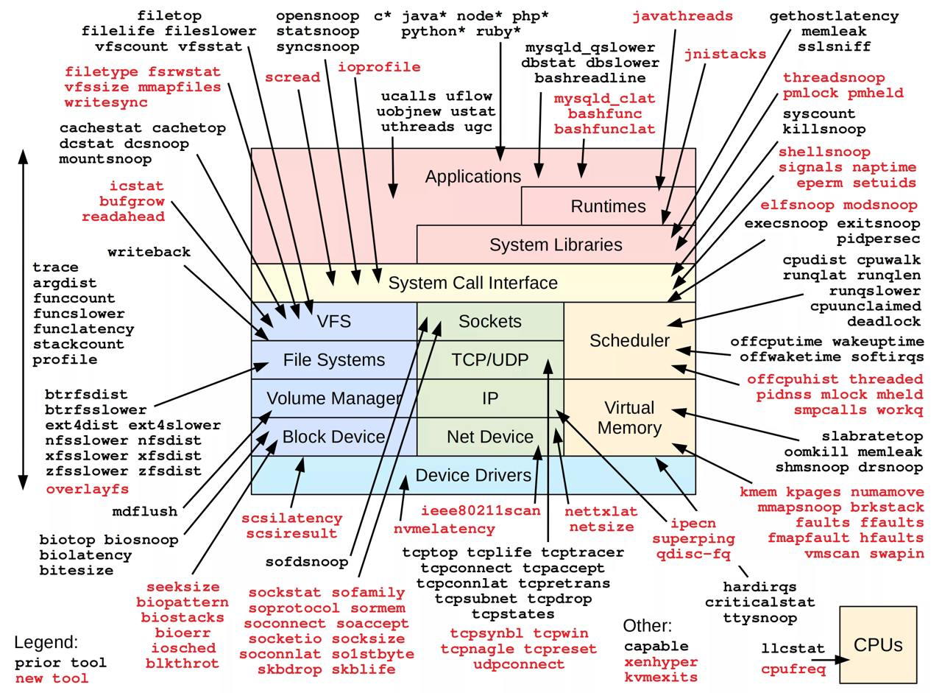
Мир после eBPF

Slide 24
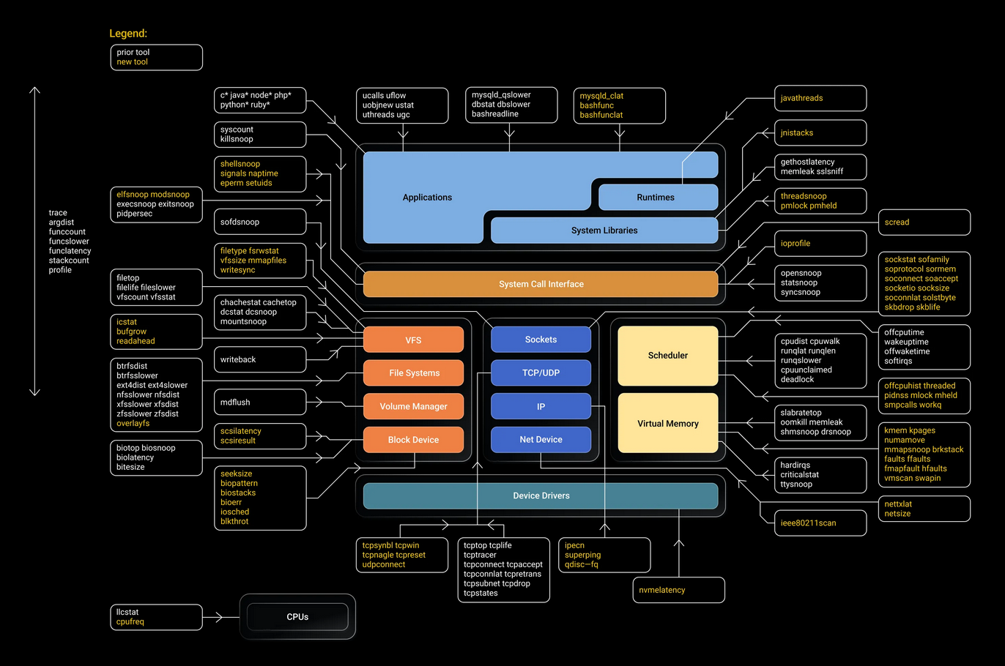
Мир после eBPF

Slide 25
eBPF: Итого
Производительность: eBPF программы выполняются в режиме ядра с минимальными задержками и нагрузкой на систему.
Безопасность:
eBPF использует проверку безопасности и изоляцию, что предотвращает некорректное поведение и возможность компрометации системы.
Гибкость: Позволяет динамически изменять поведение системы без необходимости перекомпиляции или перезагрузки ядра.
Широкая область применения:
eBPF поддерживает сетевой мониторинг, трассировку системных вызовов, профилирование производительности и обеспечение безопасности (например, через фильтрацию системных вызовов).
Минимальные накладные расходы:
Позволяет отслеживать процессы и сети с меньшей нагрузкой на систему, чем традиционные методы.
Технология широко используется для таких задач, как мониторинг производительности, защита от атак, отладка системных вызовов, управление трафиком в реальном времени и т.д.

Slide 26
Домашнее задание
Написать скрипт/скрипты мониторинга текущего состояние системы(стандартные утилиты или eBPF) - нагрузка на cpu/mem/disk/ + состояние сетевых соединений.
По вашему усмотрению выставить пороги срабатывания.
Скрипт должен просто выводить сообщение. Отсылать никуда не надо, главное сам принцип получения и обработки данных системы и настройка реакции на них.
Оцениваться будет комплексность подхода к мониторингу: чем больше охватываемых параметров - тем лучше.
Для проверки домашнего задания необходимо: создать приватный репозиторий на github, пригласить в него преподавателя по логину/почте iidolm@gmail.com, создать бранч для первого задания, все файлы оформить пул реквестом, сделать преподавателя ревьюером. Сроки выполнения - 2 недели. Будут оцениваться правильность написания как самих юнит файлов, так и код приложения. Максимальная оценка - 5 баллов.

Slide 27
Полезные ссылки
Bitsquatting: DNS Hijacking without exploitation
http://dinaburg.org/bitsquatting.html
Когда тестирование бессильно. Космические лучи меняют биты памяти чаще, чем принято думать
https://habr.com/ru/companies/first/articles/667208/
eBPF и его возможности
https://habr.com/ru/companies/timeweb/articles/733058/ eBPF
https://www.brendangregg.com/ebpf.html
ebpf-beginners
https://github.com/lizrice/ebpf-beginners

